Slide 1
Kulturní statek a jeho hodnota Význam a vývoj památkové péče
Ochrana a regenerace kulturních hodnot v území

Slide 2
Kulturní dědictví
Definice
  Souhrn jedinečných hodnot hmotné a nehmotné povahy vzniklých historickým vývojem civilizačního procesu v podmínkách konkrétního společenského i environmentálního prostředí.
  Komplex hmotných a nehmotných prvků vzniklých postupným vývojem osídlení, tradic plynoucích z charakteru místa a na místo navázaných.

Slide 3
Jaké zákony v oblasti památkové péče znáte?

Slide 4
Kulturní památky
Zákon 20/1987 Sb. o státní památkové péči
nemovité a movité věci, popřípadě jejich soubory:
  a) které jsou významnými doklady historického vývoje, životního způsobu a prostředí společnosti od nejstarších dob do současnosti, jako projevy tvůrčích schopností a práce člověka z nejrůznějších oborů lidské činnosti, pro jejich hodnoty revoluční, historické, umělecké, vědecké a technické,
  b) které mají přímý vztah k významným osobnostem a historickým událostem

Slide 5
Zákon o státní památkové péči
Základní ustanovení
Péče o kulturní památky
Archeologické výzkumy a nálezy
Orgány a organizace státní památkové péče
Přestupky
Závěrečná ustanovení

Slide 6
Kulturnost
Kulturnost společnosti
  Úměrná míře citlivosti využívání potenciálu prostředí
  Aniž by docházelo ke znehodnocování jeho podstaty
  Přeměna něčeho na dobro

Slide 7
Jakým způsobem byste ocenili hodnotu památky?

Slide 8
Počátky památkové péče
Moderní kult památek – jeho podstata a vývoj
  1903
  Alois Riegl (zakladatel historie umění jako samostatné vědecké disciplíny. Byl jedním z nejvlivnějších odborníků na formální analýzu uměleckých děl.)
  -> návrh rakouského památkového zákona
Max Dvořák
  1916
  Katechismus památkové péče
  Vídeň 1916

Slide 9
Vývoj památkové péče
55/1954 o chráněné oblasti Pražského hradu
22/1958 zákon 22/1958 o kulturních památkách
  118/1959 o památkových ochranných pásmech
  117/1959 o NKP
70. léta
  Dlouhodobá koncepce rozvoje státní památkové péče
    1972 – 1973
  zřízení nové kategorie tzv. památkových zón
Zákon 20/1987 Sb. o státní památkové péči

Slide 10
Restituční zákony
90. léta
  zákon 298/1990 Sb.
    o úpravě některých majetkových vztahů řeholních řádů a kongregací a arcibiskupství olomouckého
  zákon 338/1991 Sb.
    kterým bylo obnoveno vlastnické právo mužských i ženských řeholních řádů a kongregací
  zákon č. 403/1990 Sb.
    o zmírnění následků některých majetkových křivd
  zákon 87/1991 Sb.
    o mimosoudních rehabilitacích
  zákon č. 229/1991
    o úpravě vlastnických vztahů k půdě a jinému zemědělskému majetku
  zákon č. 428/2012 Sb.
    o majetkovém vyrovnání s církvemi a náboženskými společnostmi

Slide 11
Teorie hodnoty netržních statků
Pohledy
  užší výnosově-nákladový přístup
    výnosy a náklady spojené se spotřebou zboží a služeb mohou být brány v úvahu (Nelson, Weikard)
    kolik stojí náhrada jednotlivých služeb?
    Kolik služba vynáší?
  přístup kontingentního hodnocení
    zájmy všech jedinců společnosti zakomponovány do procesu společenského rozhodování (Kopp, Aldred)
    Informace z hypotetických trhů
    Respondenti se podněcují, aby zveřejnili svoje preference
    Ochota platit, ochota příjímat kompenzace
  přístup občanské volby
    rozdíl mezi spotřebitelským a občanským přístupem (Quiggin, Common)

Slide 12
Hodnota kulturních památek
Ekonomie
  rakouská škola ekonomického myšlení
  užitná hodnota - přímé uspokojení
  (naší potřeby prostřednictvím daného statku)
  směnná hodnota - nepřímé uspokojení
Dějiny umění a památková péče
  vídeňská škola dějin umění (Alois Riegl)
  subjektivně-užitečnostní přístup

Slide 13
Subjektivní hodnota
„Subjective value is defined as the importance which a good or a complex of goods has for the welfare of a person.“
E. Böhm-Bawerk
„Value is thus nothing inherent in goods, no property of them, nor an independent thing existing by itself. It is a judgement economizing men make about the importance of the goods at their disposal for the maintenance of their lives and well-being. Hence value does not exist outside the consciousness of men“
Carl Menger

Slide 14
Památka a kulturní dědictví
Památky záměrné
  vytvořeno s cílem zachovat ve vědomí dalších generací jednotlivé skutky či osudy
Památky nezáměrné
  vznikaly za účelem uspokojení praktických potřeb jedné či několika málo generací
Památka - subjektivní úsudek nás a naší doby

Slide 15
Památka historická vs. umělecká
každá umělecká památka je zároveň historická a každá historická památka je zároveň umělecká (Riegl, Moderní kult památek)
uměleckohistorická hodnota
čistě umělecká hodnota
  nezávislá na historickém vývoji
  subjektivní (do 19. století platila teze, že existuje umělecký kánon, jeden absolutně platný objektivní umělecký ideál)

Slide 16
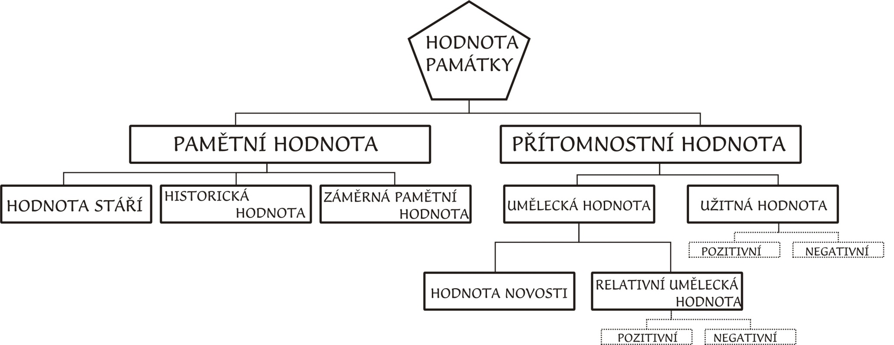
Schéma celkové hodnoty statku kulturního dědictví dle A. Riegla

Slide 17
Rieglova hodnota památky
pamětní hodnota
  hodnota stáří – nesoučasnost, stáří památky
  hodnota historická - celistvost
    údaje, které nám památka o době svého vzniku sděluje
  záměrná pamětní hodnota (pomníky, pamětní desky, místa)
přítomnostní hodnota
  vychází z potřeb přítomnosti (uspokojuje i potřeby současného člověka)
    smyslové potřeby – užitná hodnota, dodnes se např. budova využívá
    duchovní potřeby – umělecká hodnota
      hodnota novosti (hodnotné, protože je něco nového)
      relativní umělecká hodnota (v době vzniku naráželo na odpor, dnes má hodnotu)

Slide 18
Hodnota kulturního dědictví
Francois Benhamou
  tržní hodnota
  vypovídací hodnota
  existenční hodnota
Arjo Klamer
  ekonomická hodnota
  společenská hodnota
    národní identita apod.
  kulturní hodnota
Další
  vědecká hodnota
  filosofická hodnota
  emocionální hodnota
  jedinečnost

Slide 19
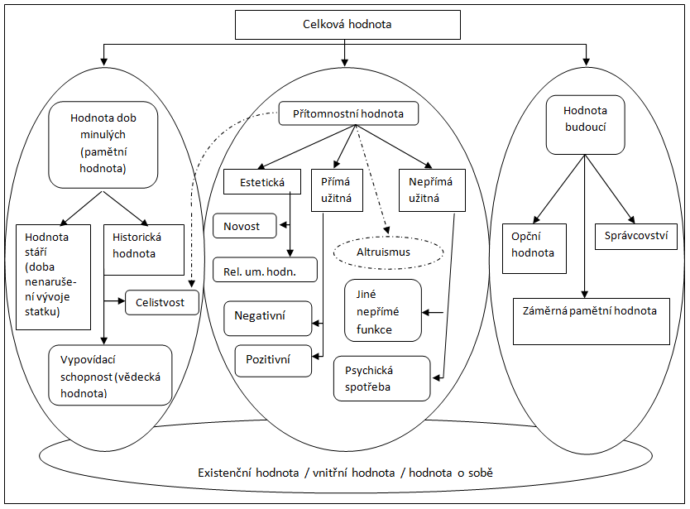
Koncepce hodnoty zohledňující hledisko času

Slide 20
Zapojení jednotlivců do památkové péče
jednotlivec v rámci tržního mechanismu
kolektivní akce lidí bez nároku na odměnu
organizace památkové péče
pozorovatel
vlastník

Slide 21
Předpoklady efektivní ochrany památky
Vlastník ochranu zajišťovat
  může
    hospodářské hledisko – tržní mechanismus
  a
  chce
    motivační hledisko – netržní a nestátní instituce
  nebo
  musí
    právní hledisko – legislativní rámec

Slide 22
Jaké znáte stupně vlastnictví?

Slide 23
Vlastnictví
Typy
  Soukromé
  Veřejné
    Státní
    Samosprávné
  Společenské
Stupně
  Usus ???
  Usus fructus ???
  Abusus ???

Slide 24
Vlastnictví
Typy
  Soukromé
  Veřejné
    Státní
    Samosprávné
  Společenské
Stupně
  Usus
    právo užívat danou věc
  Usus fructus
    právo užívat danou věc i užívat plody, které přináší
  Abusus
    vlastník může věc prodat, darovat, opustit či zničit

Slide 25
Instituce památkové péče
veřejné vlastnictví a provoz památky
regulace, právní nařízení a předpisy
ustavení, přiřazení a posílení vlastnických práv
motivace a pobídky
šíření informací a posilování racionality

Slide 26
Jací aktéři památkové péče vás napadají?

Slide 27
Důležití aktéři památkové péče
Šlechta
  „Noblesse oblige“
Církve a náboženské společnosti
Státní památková péče

Slide 28
Principy formálních institucí a organizací
princip koordinace
princip alokace

Slide 29
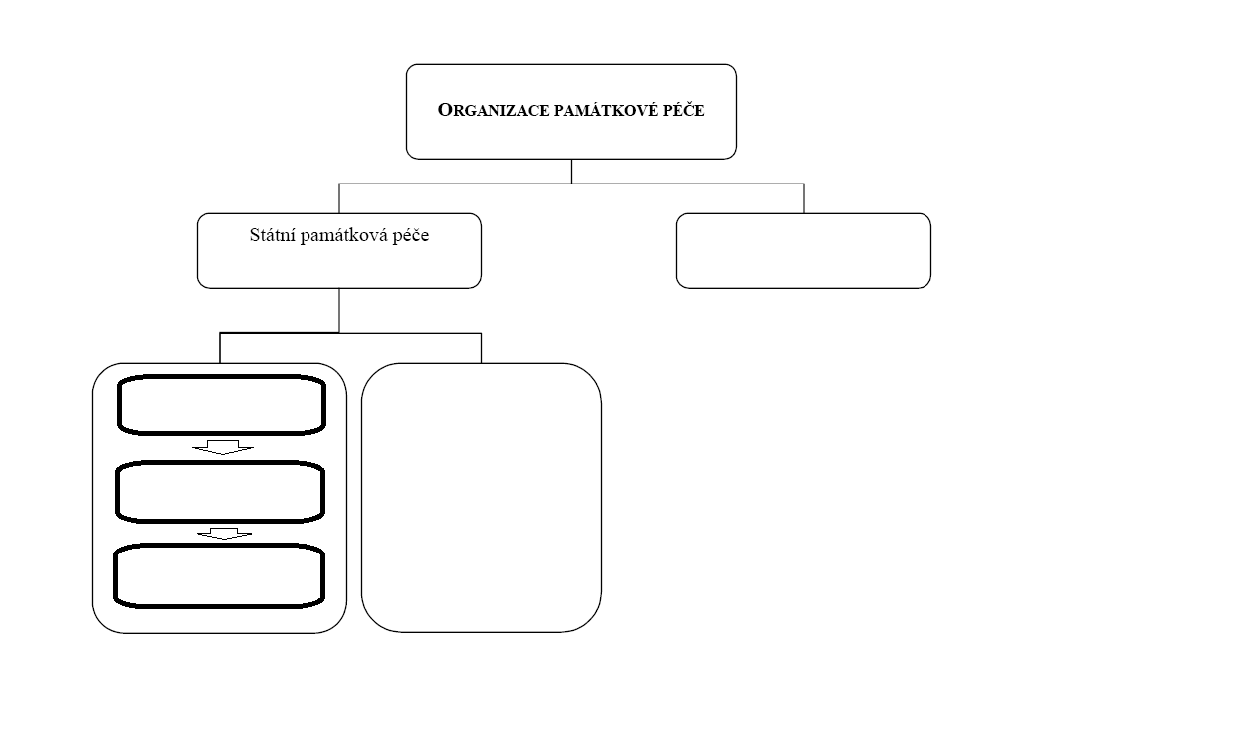
Organizační schéma památkové péče

Slide 30
Organizační schéma památkové péče

Slide 31
Motivace
Žádný příkaz, žádný zákon, žádný trest a byť nejlépe a nejostřeji byl k veřejnosti pronesen, nepomůže ochrániti ani stébla trávy v pažitu, není-li především v lidech samých oněch citů, jež působí, že člověk v úctě zastaví svou hrabivost a své osobní zájmy u pomníků minulosti.“
Josef Švehla, Ochrana památek, 1924

Slide 32
Mikroekonomická ohrožení památek
nedostatečná poptávka po tomto druhu bydlení
  chátrání nebo využívání nevhodným způsobem
vlastník nepociťuje užitek a nechce platit zvýšené náklady na památkově vhodné opravy
  nechává dům chátrat či jej opravuje zcela nevhodným způsobem
  preferuje vlastní potřeby a provádí nevratné změny, které kulturně-historickou hodnotu snižují či zcela ničí
majitel preferuje novostavbu, která lépe vyhovuje jeho potřebám
  rozhodne se pro demolici staré budovy

Slide 33
Formy ochrany
Kulturní památka
  40 283 (2012) → 40 335 (2013) → 40 298 (2014) → 40 349 (2015) → 39 344 (2018)
Národní kulturní památka
  272 (2013) → 296 (2014) → 304 (2015) → 307 (2018)
Památková rezervace
  Městská – 40 (2014) → 39 (2018)
  Vesnická – 61 (2014) → 61 (2018)
  Ostatní – 2 (2014) → 5 (2018)
  Archeologická – 8 (2014) → 6 (2018)
Památková zóna
  Městská – 253 (2014) → 255 (2015) → 255 (2018)
  Vesnická – 211 (2014) → 215 (2018)
  Krajinná – 19 (2014) → 24 (2015) → 24 (2018)
  http://www.pamatkovykatalog.cz

Slide 34
Další památky
Seznam nejohroženějších památek
  842 (2013) → 742 (2014) objektů → 788 (2015) → 687 (2018)
Movité památky
  Mobiliáře
  Knihovní fondy

Slide 35
Vnímání kulturních hodnot
Turista
Zdánlivě nezúčastněný divák
Odborník
Památkář

Slide 36
Možnosti funkčního využití
Původní funkční využití
Odpovídající jiné funkční využití
Neodpovídající nebo nevhodné funkční využití
Bez funkčního využití

Slide 37
Kategorizace dle funkčního využití
Historický objekt
  exponát, expozice, artefakt
  zázemí cestovního ruchu
  jednorázová expozice, kulturní či společenské akce
  území historických a společenských tradic
  atd.

Slide 38
Dekuji za pozornost
z.silhan@mail.muni.cz

